Slide 1
Цель: провести сравнительный анализ успеваемости по математическим дисциплинам студентов, обучающихся по разным планам по направлению подготовки ПИН, с учетом их начальной подготовки
План:
Подготовка к анализу
Анализ успеваемости в первом семестре. Вычисление поправочного коэффициента на начальную подготовку
Анализ предметов ДМ, ТВиМС, ДУ
Анализ предметов МА, СРМА
Вывод

Slide 2
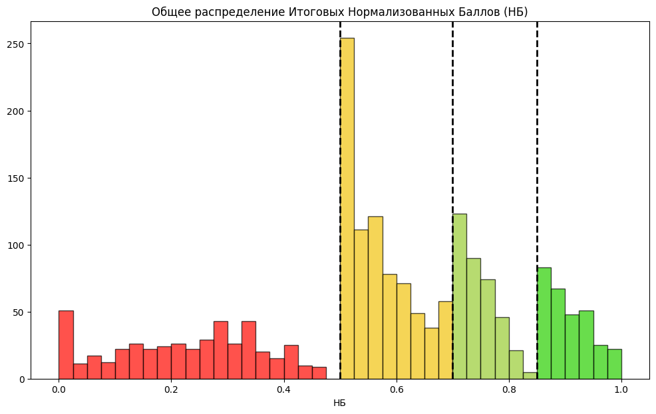

Slide 3
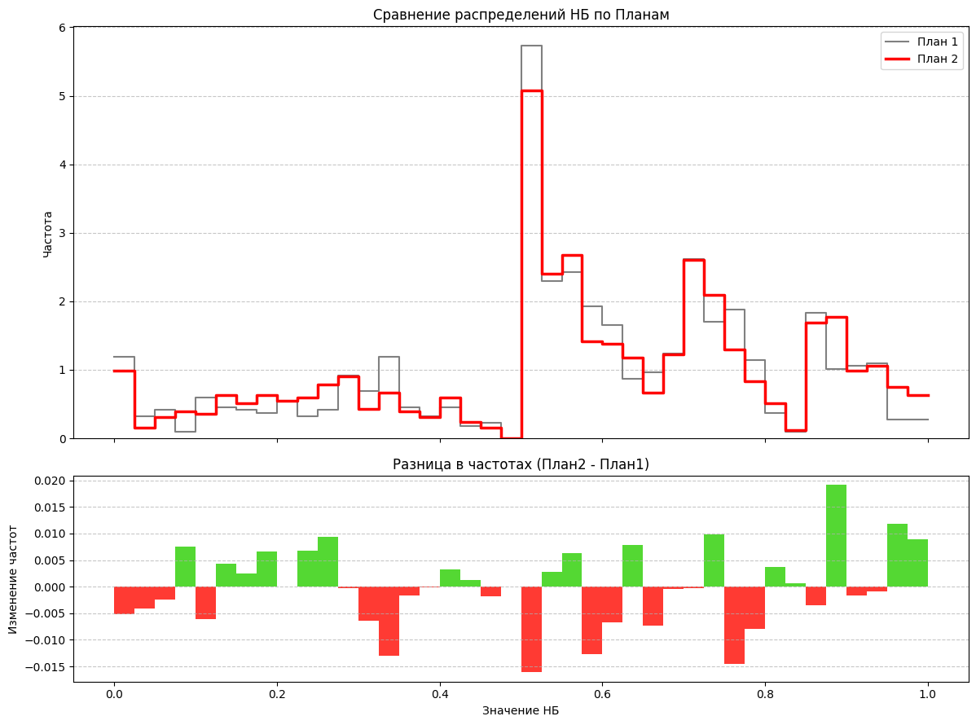

Slide 4
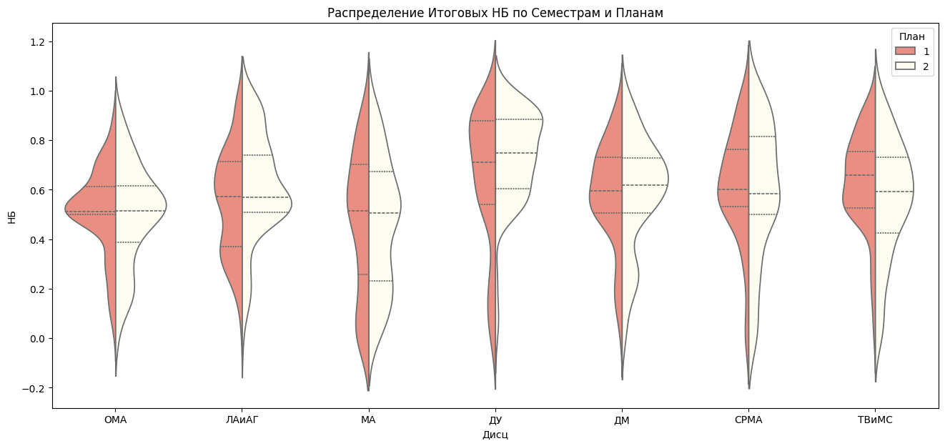
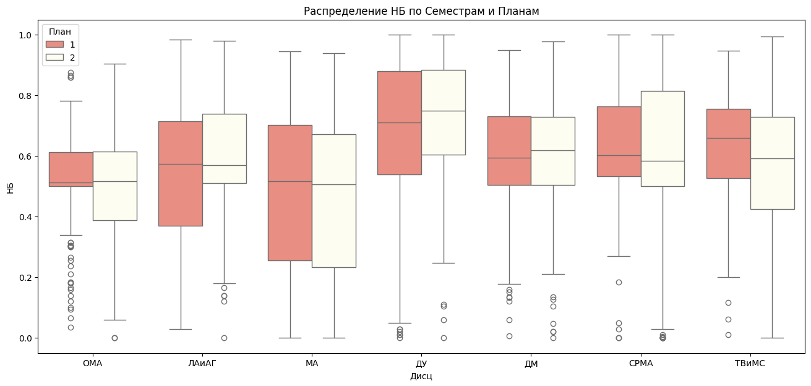

Slide 5
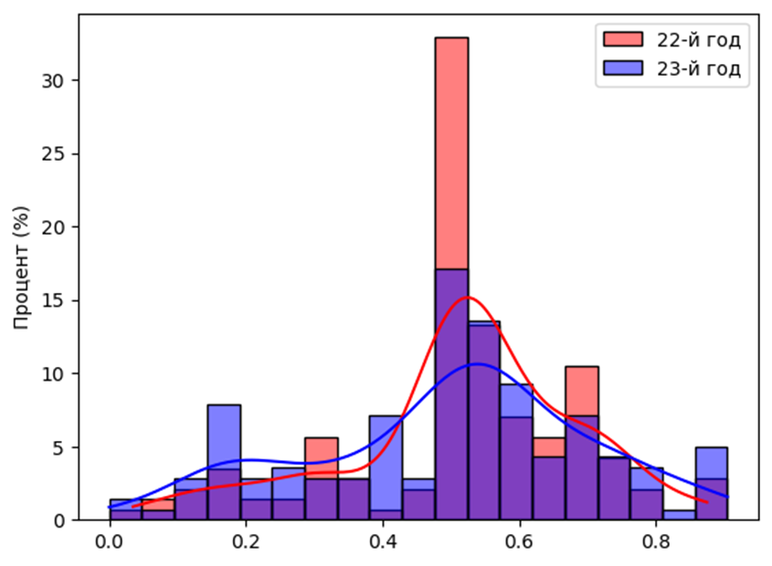
Анализ успеваемости по первому семестру
Сравним результаты по ОМА:

Slide 6
Сравним результаты по ОМА:
Коэффициент асимметрии для плана 1: -0.62714 Коэффициент асимметрии для плана 2: -0.32644
Медиана для плана 1: 0.513 Медиана для плана 2: 0.5155000
Количество не сдавших в 22-м году 31 Количество не сдавших в 23-м году 49
Математическое ожидание OMA_res_1: 0.5162 Математическое ожидание OMA_res_2: 0.4954
Проверим гипотезу о равенстве математических ожиданий. При двусторонней альтернативе:
p-значение: 0.3542
Гипотезу о равенстве не отвергаем

Slide 7
Сравним результаты по ОМА:
Интересно также посмотреть в каком году вероятность не получить зачет больше (назовем вероятности p1 и p2), для этого используем метод пропорций
Количество не сдавших в 22-м году 31 Количество не сдавших в 23-м году 49
Примем H0: p1 = p2, при альтернативной p1 < p2 (вероятность получить "незачет" в 22-м году меньше, чем в 23-м)
Z-статистика: -2.4882, p-value: 0.0064
Понятно, что гипотезу H0 стоит отвергнуть в пользу альтернативной. Очевидно, что в 22-м году "двойки" в итоге получали реже

Slide 8
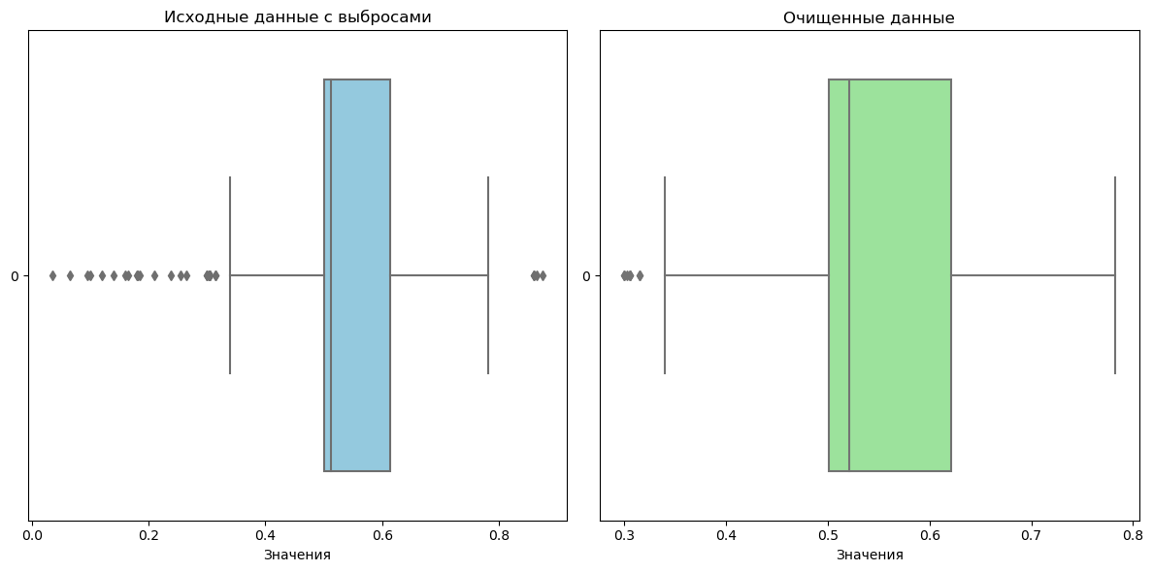
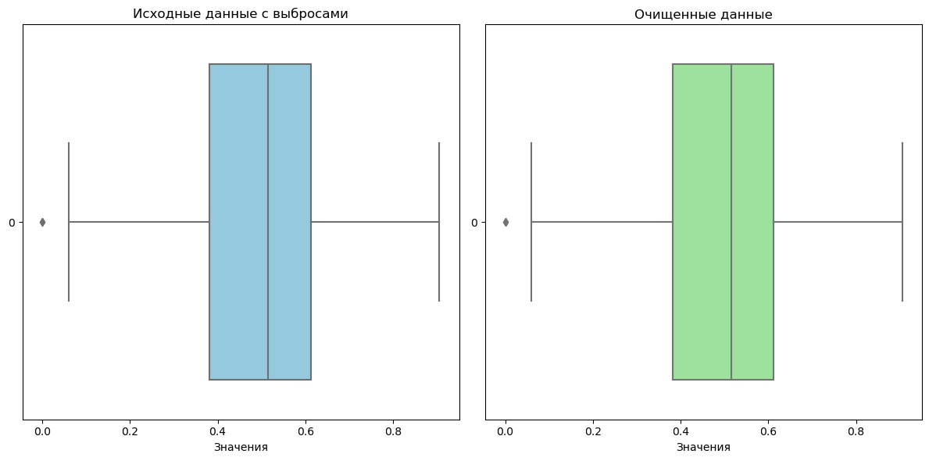
Часто случайные выбросы могут серьезно изменять общую картину. Поэтому мы рассмотрим усредненные данные, убирая часть данных, с помощью метода межквартильного размаха
ОМА план 1
ОМА план 2
Удалено выбросов: 19 Осталось точек: 124
Удалено выбросов: 0 Осталось точек: 140
Как видно, во втором случае выбросов было значительно меньше. А в первом были убраны многие студенты с количеством баллов <30
Выборочная дисперсия сначала 0.02914 Выборочная дисперсия после фильтрации 0.01276
После фильтрации дисперсия, как ожидалось, уменьшилась

Slide 9
Результаты после фильтрации
Медиана для плана 1: 0.52095 Медиана для плана 2: 0.515500
Медианы остались также примерно на том же уровне
Математическое ожидание OMA_res_1: 0.5481 Математическое ожидание OMA_res_2: 0.4954 p-значение: 0.0064
Видно, что значение p-value уменьшилось, в случае фильтрованных данных принимаем альтернативную гипотезу: математическое ожидание больше у первой группы

Slide 10
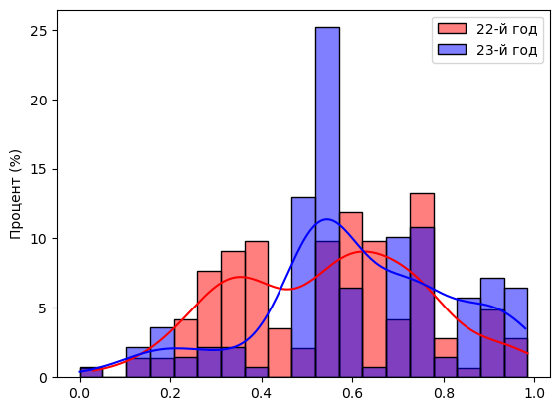
Проведем аналогичные тесты для курса алгебры и геометрии первого семестра
Медиана для плана 1: 0.573 Медиана для плана 2: 0.57
Математическое ожидание AG_res_1: 0.5486 Математическое ожидание AG_res_2: 0.6146 p-значение: 0.0094
Можно считать, что во втором случае средняя оценка больше, чем в первом
Количество не сдавших в 22-м году 54 Количество не сдавших в 23-м году 18
Z-статистика: 4.7775, p-value: 0.0000
В случае с АиГ ситуация обратная. Принимаем гипотезу, что в 23-м году "двойки" в итоге получали реже

Slide 11
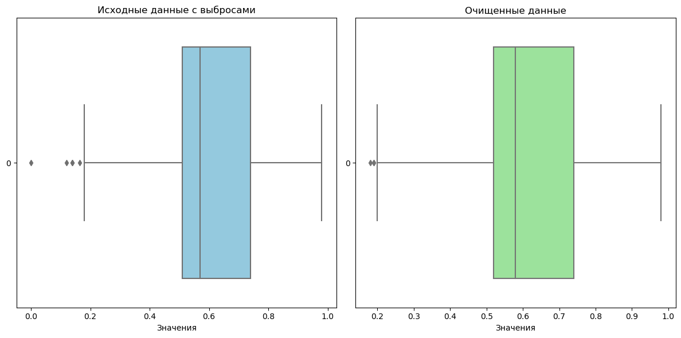
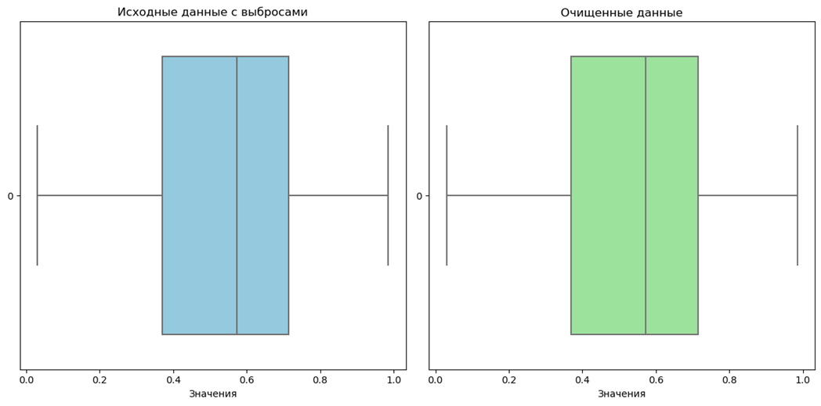
Применим фильтрацию данных
Математическое ожидание AиГ_1: 0.5486 Математическое ожидание АиГ_2: 0.5793 p-значение: 0.3086
Выборочная дисперсия сначала 0.04460 Выборочная дисперсия после фильтрации 0.0364
Количество не сдавших в 22-м году 54 Количество не сдавших в 23-м году 13
Z-статистика: 5.4502, p-value: 0.00000003
После удаления выбросов ситуация изменилась незначительно

Slide 12
Вывод:
В ходе проведенного анализа было выяснено, что поступившие в 22-м году лучше сдавали ОМА, а поступившие в 23-м — АиГ. Такая ситуация является необычной. Как оказалось, это связано с тем, что по лектор по предмету АиГ был заменен на менее требовательного, так что в дальнейшем для учета начальных уровней в анализе мы будем использовать только результаты по ОМА

Slide 13
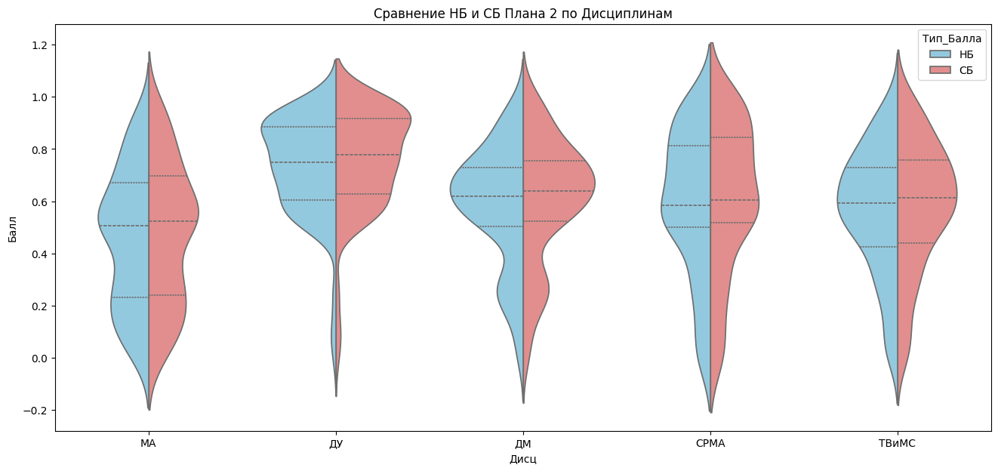

Slide 14
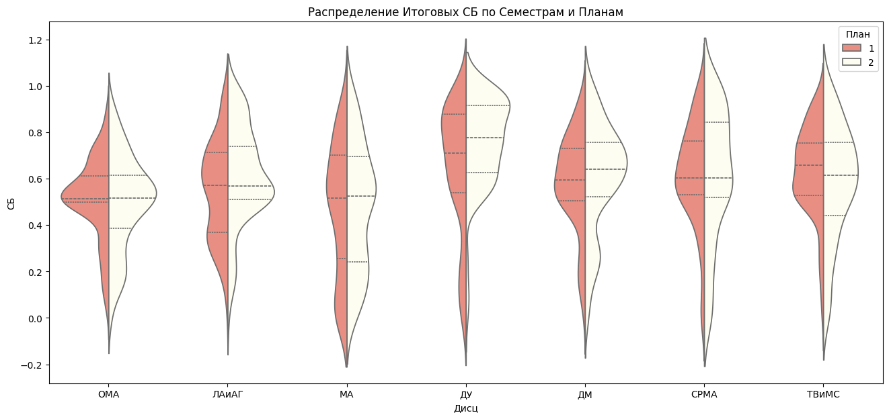
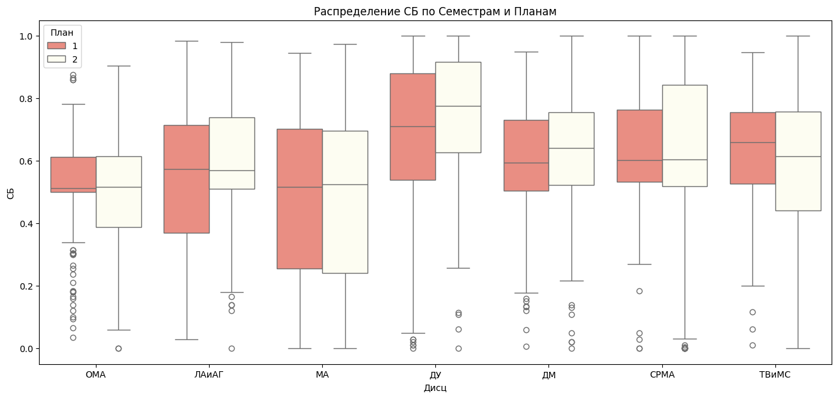

Slide 15
Анализ предметов ДМ, ДУ, ТВиМС
Анализ проведен по следующему плану:
Удаляем всех студентов, получивших менее 5 баллов (считаем их не приступившими к учебе)
2) Строим боксплоты, гистограммы
3) Находим основные характеристики: медианы, дисперсии, коэффициенты асимметрии, математические ожидания
4) С помощью бутстреп – теста проверяем гипотезу о равенстве математических ожиданий
4.2) С помощью теста Левена проверяем гипотезу о равенстве дисперсий
5)Находим количество не сдавших дисциплину. Вычисляем вероятность не сдать по каждому плану. Сравниваем вероятности с помощью Z-теста
5.2) Аналогично сравниваем вероятности получения хороших оценок (4 и 5, т.е. 70+ баллов)
6) На основе получившегося делаем вывод какой план лучше, на что стоит обратить внимание.

Slide 16
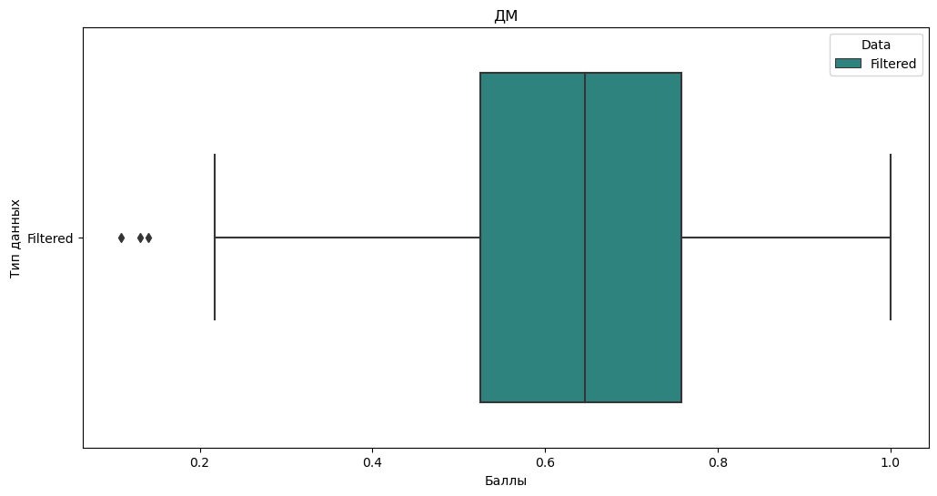
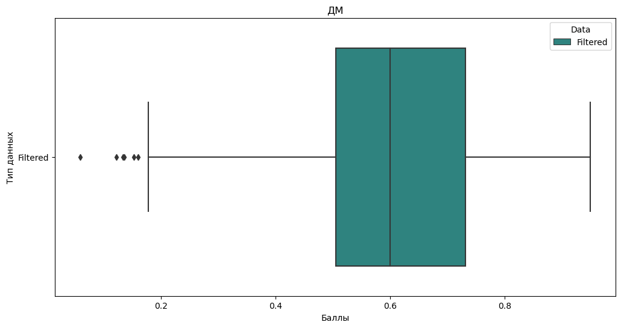
Очистка данных для предмета: ДМ
План 1:
Удалено выбросов: 1
Осталось точек: 109
План 2:
Удалено выбросов: 4
Осталось точек: 140

Slide 17
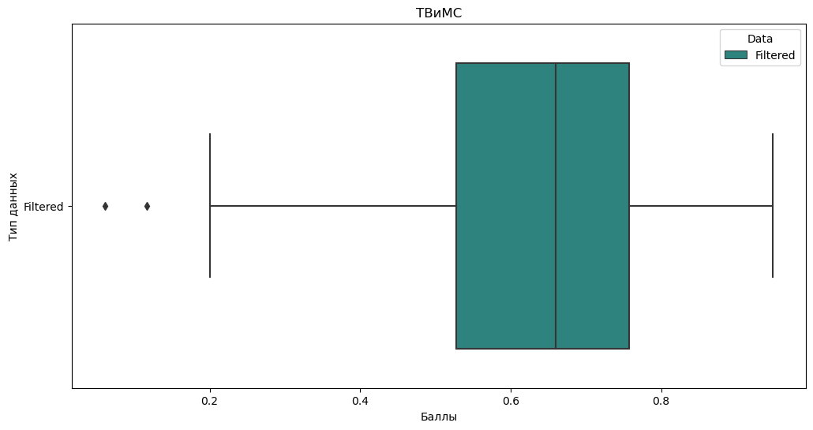
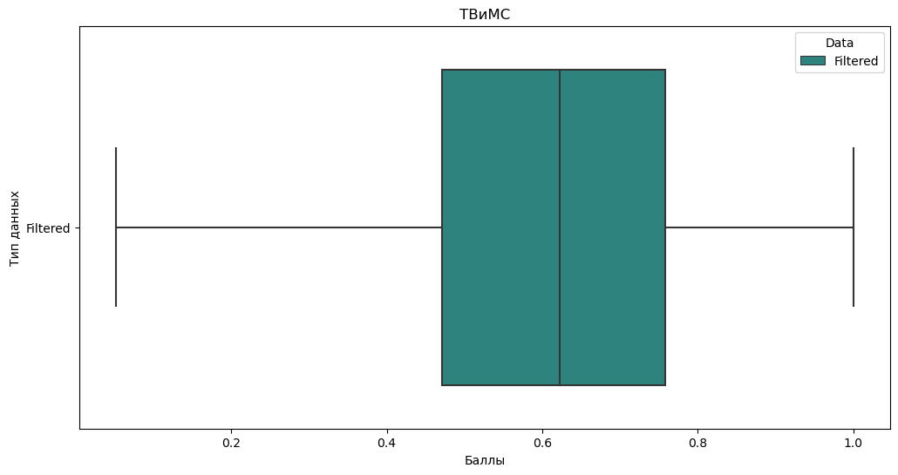
Очистка данных для предмета: ТВиМС
План 1:
Удалено выбросов: 1
Осталось точек: 110
План 2:
Удалено выбросов: 5
Осталось точек: 147

Slide 18
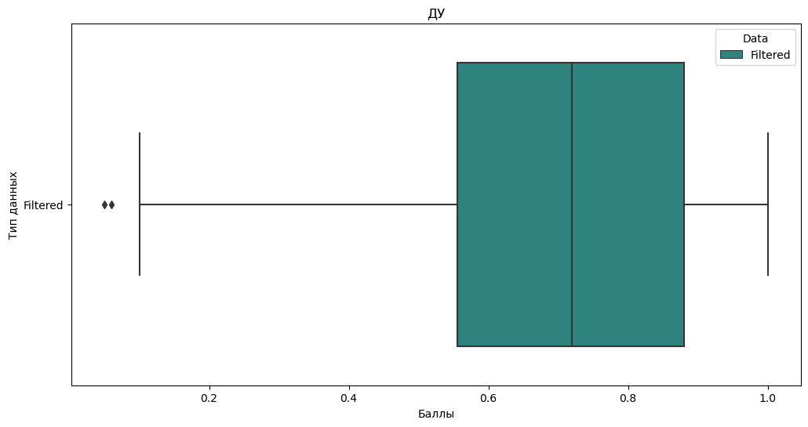
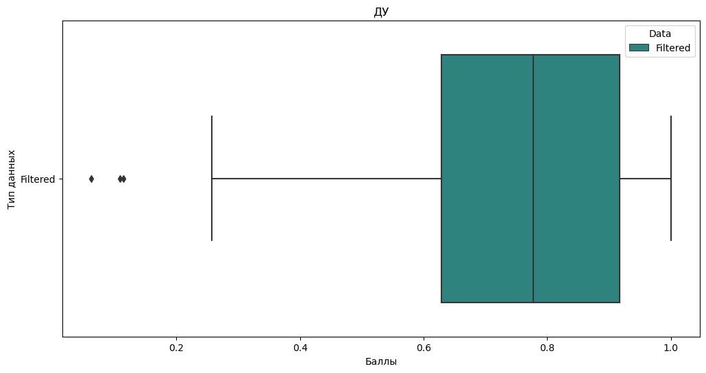
Очистка данных для предмета: ДУ
План 1:
Удалено выбросов: 6
Осталось точек: 137
План 2:
Удалено выбросов: 1
Осталось точек: 143

Slide 19
Статистические характеристики:
Предмет: ДМ
План 1:
Объем выборки:108
Медиана: 0.60
Дисперсия: 0.04
Коэффициент асимметрии: -0.59
Математическое ожидание: 0.59
План 2:
Объем выборки:140
Медиана: 0.65
Дисперсия: 0.05
Коэффициент асимметрии: -0.52
Математическое ожидание: 0.62
Предмет: ТВиМС
План 1:
Объем выборки:108
Медиана: 0.66
Дисперсия: 0.03
Коэффициент асимметрии: -0.40
Математическое ожидание: 0.65
План 2:
Объем выборки:147
Медиана: 0.62
Дисперсия: 0.05
Коэффициент асимметрии: -0.42
Математическое ожидание: 0.60
Предмет: ДУ
План 1:
Объем выборки:137
Медиана: 0.72
Дисперсия: 0.06
Коэффициент асимметрии: -0.95
Математическое ожидание: 0.67
План 2:
Объем выборки:142
Медиана: 0.78
Дисперсия: 0.03
Коэффициент асимметрии: -0.96
Математическое ожидание: 0.77

Slide 20
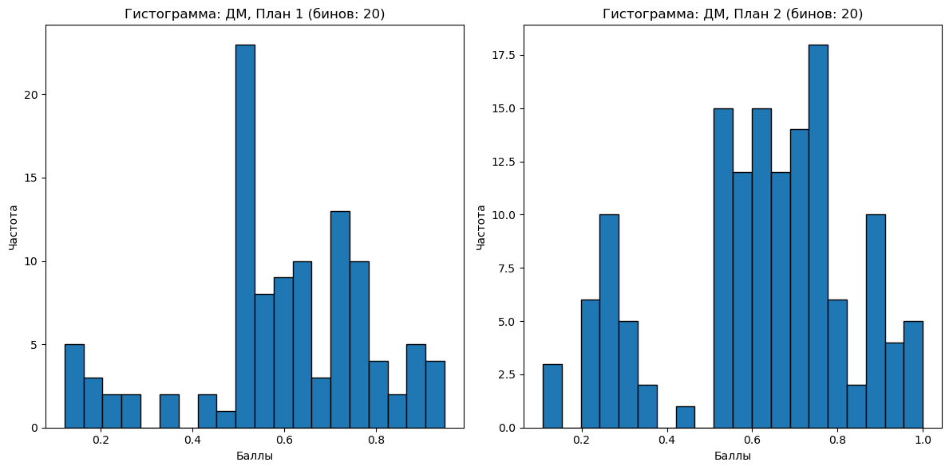

Slide 21
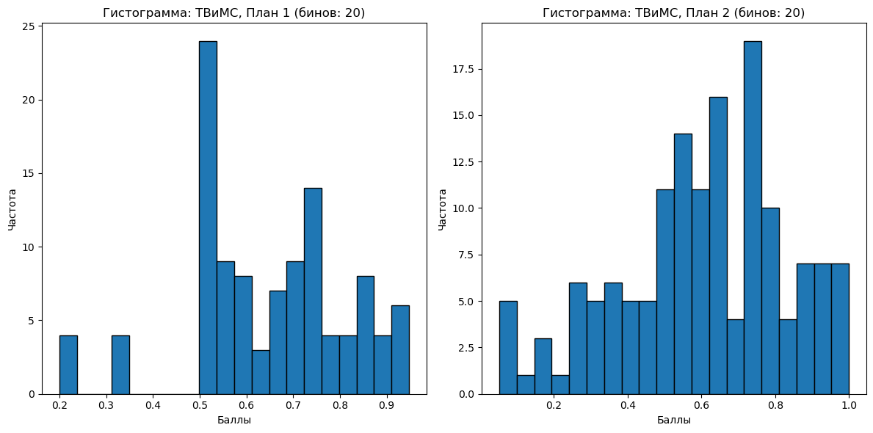

Slide 22
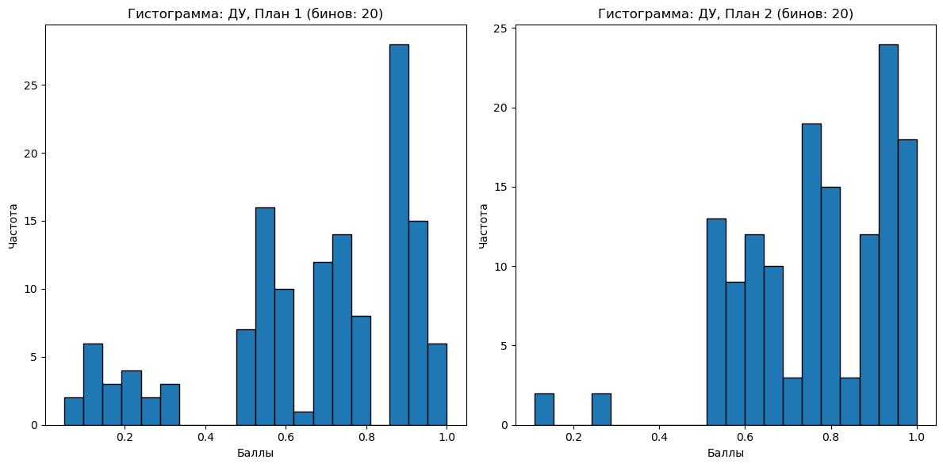

Slide 23
Бутстреп тест для предмета: ДМ
p-значение: 0.00039
Результат: p < 0.05, отвергаем H₀. Математические ожидания баллов для Плана 1 и Плана 2 различаются. Средняя оценка больше у обучающихся по второму плану
Бутстреп тест для предмета: ТВиМС
p-значение: 0.14577
Результат: p >= 0.05, не отвергаем H₀. Нет достаточных оснований считать, что математические ожидания баллов различаются.
Бутстреп тест для предмета: ДУ
p-значение: 0.08480
Результат: p >= 0.05, не отвергаем H₀. Нет достаточных оснований считать, что математические ожидания баллов различаются.

Slide 24
Анализ не сдавших для предмета: ДМ
План 1:
Не сдавших (балл < 0.5): 17 из 108
Вероятность не сдать: 0.1574
План 2:
Не сдавших (балл < 0.5): 27 из 140
Вероятность не сдать: 0.1929
Z-тест для сравнения вероятностей:
Статистика Z: -0.72
p-значение: 0.4687
Результат: p >= 0.05, не отвергаем H₀. Нет достаточных оснований считать, что вероятности не сдать различаются.
Анализ не сдавших для предмета: ТВиМС
План 1:
Не сдавших (балл < 0.5): 8 из 108
Вероятность не сдать: 0.0741
План 2:
Не сдавших (балл < 0.5): 38 из 147
Вероятность не сдать: 0.2585
Z-тест для сравнения вероятностей:
Статистика Z: -3.78
p-значение: 0.0002
Результат: p < 0.05, отвергаем H₀. Вероятности не сдать для Плана 1 и Плана 2 различаются.
Анализ не сдавших для предмета: ДУ
План 1:
Не сдавших (балл < 0.5): 20 из 137
Вероятность не сдать: 0.1460
План 2:
Не сдавших (балл < 0.5): 4 из 142
Вероятность не сдать: 0.0282
Z-тест для сравнения вероятностей:
Статистика Z: 3.51
p-значение: 0.0005
Результат: p < 0.05, отвергаем H₀. Вероятности не сдать для Плана 1 и Плана 2 различаются.

Slide 25
ДМ
План 1:
Хорошистов и отличников (балл >= 0.7): 39 из 108
Вероятность получить хорошую оценку: 0.3611
План 2:
Хорошистов и отличников (балл >= 0.7): 57 из 140
Вероятность получить хорошую оценку: 0.4071
Z-тест для сравнения вероятностей:
Статистика Z: -0.74
p-значение: 0.4606
Результат: p >= 0.05, не отвергаем H₀. Нет достаточных оснований считать, что вероятности получить хорошую оценку различаются.
ТВиМС
План 1:
Хорошистов и отличников (балл >= 0.7): 48 из 108
Вероятность получить хорошую оценку: 0.4444
План 2:
Хорошистов и отличников (балл >= 0.7): 54 из 147
Вероятность получить хорошую оценку: 0.3673
Z-тест для сравнения вероятностей:
Статистика Z: 1.24
p-значение: 0.2143
Результат: p >= 0.05, не отвергаем H₀. Нет достаточных оснований считать, что вероятности получить хорошую оценку различаются.
ДУ
План 1:
Хорошистов и отличников (балл >= 0.7): 83 из 137
Вероятность получить хорошую оценку: 0.6058
План 2:
Хорошистов и отличников (балл >= 0.7): 94 из 142
Вероятность получить хорошую оценку: 0.6620
Z-тест для сравнения вероятностей:
Статистика Z: -0.97
p-значение: 0.3304
Результат: p >= 0.05, не отвергаем H₀. Нет достаточных оснований считать, что вероятности получить хорошую оценку различаются.
Тест Левена для дисперсий:
p = 0.3901175238159059
Для предмета ДМ Дисперсии не различаются значимо
(p = 0.3901175238159059 > 0.05)
p = 0.008528953343446131
Для предмета ТВиМС Дисперсии значимо различаются
(p = 0.008528953343446131 < 0.05)
p = 0.004321134493315467
Для предмета ДУ Дисперсии значимо различаются
(p = 0.004321134493315467 < 0.05)

Slide 26
Вывод по дисциплинам ДМ, ДУ, ТВиМС:
ДМ: является новым предметом на первом курсе. Анализ показал, что математическое ожидание оценок даже меньше среди обучающихся по первому плану! Студенты, обучающиеся по первому плану выигрывают по количеству по количеству получивших неудовлетворительную оценку, но проигрывают по количеству хорошистов и отличников, хотя статистически значимых различий между соответствующими вероятностями нет. Это очень интересный результат, подобная ситуация еще будет встречаться. В целом можно сделать вывод, что перенос ДМ на семестр раньше не повлиял сильно на усвоение учениками материала
ТВиМС: еще один предмет, которого коснулись изменения. Математическое ожидание баллов на 7 баллов больше среди обучающихся по первому плану, но этот результат оказался незначим. Однако среди обучающихся по плану 2 гораздо больше не сдавших, чем среди обучающихся по плану 1. Выигрывает план 2 и по количеству хорошистов и отличников. В целом можно, что перенос предмета на семестр ранее сказался на студентах негативно
ДУ: Математическое ожидание оценок значимо различается в пользу плана 2 и в остальных тестах план 2 немного превосходит план 1.

Slide 27
Анализ предметов МА, СРМА

Slide 28
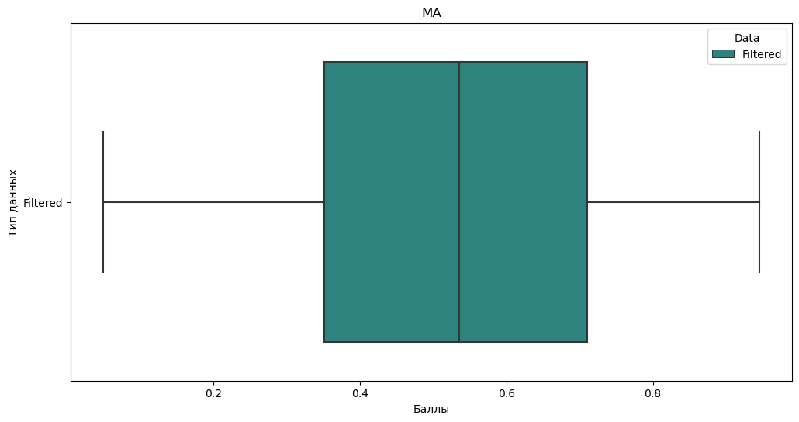
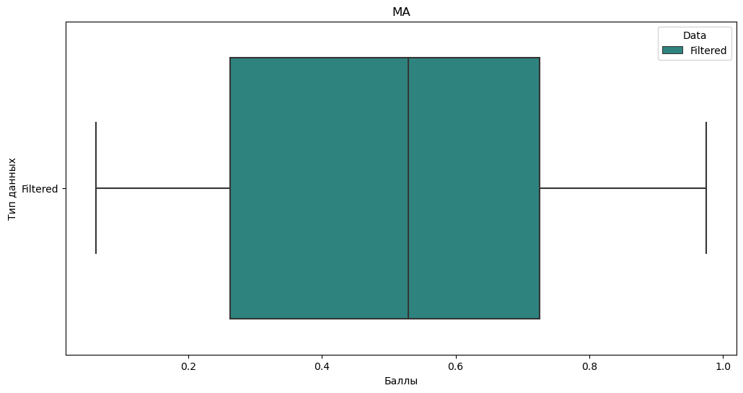
Очистка данных для предмета: МА
План 1:
Удалено выбросов: 20
Осталось точек: 123
План 2:
Удалено выбросов: 6
Осталось точек: 137

Slide 29
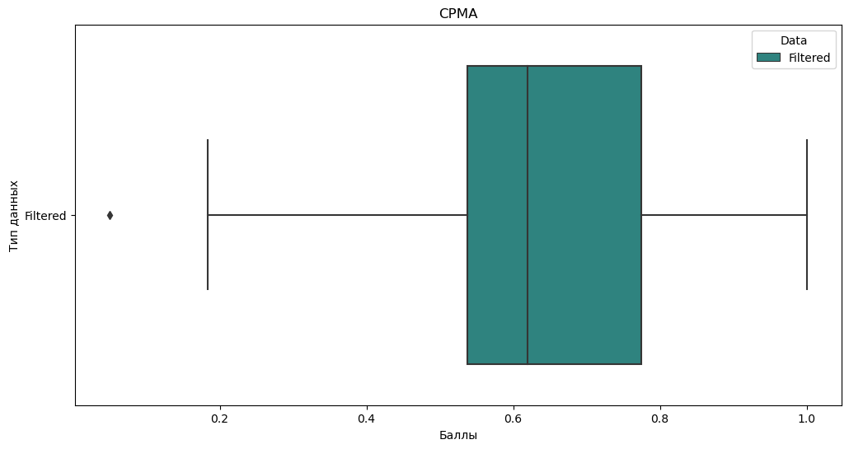
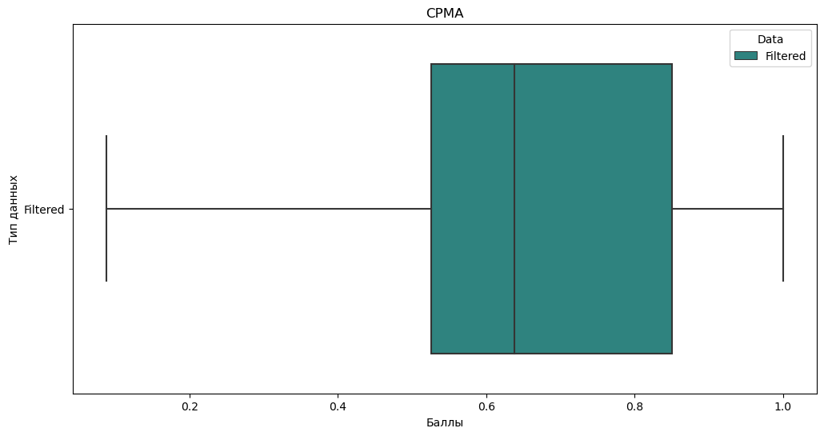
Очистка данных для предмета: СРМА
План 1:
Удалено выбросов: 3
Осталось точек: 77
План 2:
Удалено выбросов: 10
Осталось точек: 144

Slide 30
Статистические характеристики:
Предмет: МА
План 1:
Медиана: 0.54
Дисперсия: 0.05
Коэффициент асимметрии: -0.34
Математическое ожидание: 0.54
План 2:
Медиана: 0.53
Дисперсия: 0.06
Коэффициент асимметрии: 0.01
Математическое ожидание: 0.49
Предмет: СРМА
План 1:
Медиана: 0.62
Дисперсия: 0.04
Коэффициент асимметрии: -0.34
Математическое ожидание: 0.64
План 2:
Медиана: 0.64
Дисперсия: 0.06
Коэффициент асимметрии: -0.38
Математическое ожидание: 0.65
Бутстреп тест для предмета: СРМА
p-значение: 0.15182
Результат: p >= 0.05, не отвергаем H₀. Нет достаточных оснований считать, что математические ожидания баллов различаются.
Бутстреп тест для предмета: МА
p-значение: 0.73969
Результат: p >= 0.05, не отвергаем H₀. Нет достаточных оснований считать, что математические ожидания баллов различаются.

Slide 31
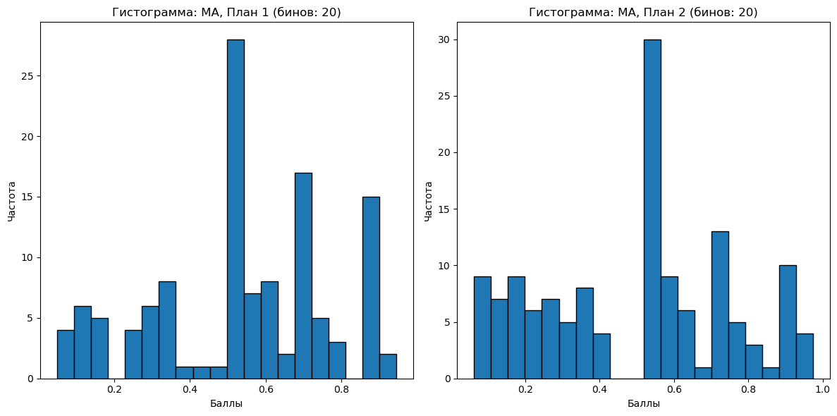

Slide 32
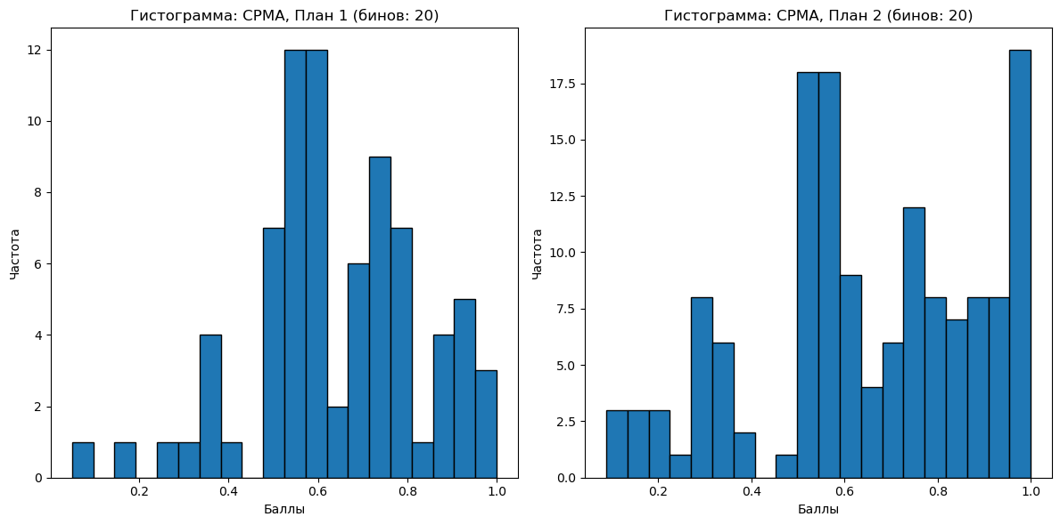

Slide 33
Анализ не сдавших для предмета: СРМА
План 1:
Не сдавших (балл < 0.5): 9 из 77
Вероятность не сдать: 0.1169
План 2:
Не сдавших (балл < 0.5): 27 из 144
Вероятность не сдать: 0.1875
Z-тест для сравнения вероятностей:
Статистика Z: -1.35
p-значение: 0.1756
Результат: p >= 0.05, не отвергаем H₀. Нет достаточных оснований считать, что вероятности не сдать различаются.
Анализ не сдавших для предмета: МА
План 1:
Не сдавших (балл < 0.5): 36 из 123
Вероятность не сдать: 0.2927
План 2:
Не сдавших (балл < 0.5): 55 из 137
Вероятность не сдать: 0.4015
Z-тест для сравнения вероятностей:
Статистика Z: -1.84
p-значение: 0.0664
Результат: p >= 0.05, не отвергаем H₀. Нет достаточных оснований считать, что вероятности не сдать различаются.
Анализ хорошистов и отличников предмета: МА
План 1:
Хорошистов и отличников (балл >= 0.7): 42 из 123
Вероятность получить хорошую оценку: 0.3415
План 2:
Хорошистов и отличников (балл >= 0.7): 36 из 137
Вероятность получить хорошую оценку: 0.2628
Z-тест для сравнения вероятностей:
Статистика Z: 1.38
p-значение: 0.1668
Результат: p >= 0.05, не отвергаем H₀. Нет достаточных оснований считать, что вероятности получить хорошую оценку различаются.
Анализ хорошистов и отличников предмета: СРМА
План 1:
Хорошистов и отличников (балл >= 0.7): 31 из 77
Вероятность получить хорошую оценку: 0.4026
План 2:
Хорошистов и отличников (балл >= 0.7): 67 из 144
Вероятность получить хорошую оценку: 0.4653
Z-тест для сравнения вероятностей:
Статистика Z: -0.89
p-значение: 0.3715
Результат: p >= 0.05, не отвергаем H₀. Нет достаточных оснований считать, что вероятности получить хорошую оценку различаются.

Slide 34
Проверим гипотезу о равенстве дисперсий для МА:
p = 0.20759791522558588
Нет оснований считать, что дисперсии отличаются (p > 0.05)
Проверим гипотезу о равенстве дисперсий для СРМА:
p = 0.0037650219015699705
Дисперсии значимо различаются (p < 0.05)
Дисперсия в плане 2 больше

Slide 35
Вывод по предметам СРМА, МА:
МА: Статистические методы показали незначительно лучшее усвоение материала в первой группе, по сравнению со второй МА. Но следует отметить, что не были учтены студенты, получившие менее 5 баллов (мы считаем их не приступившими к учебе или бросившими ее), а их значительно больше в первой группе 20 против 6 из второй группы. С учетом данных студентов ситуация выравнивается
СРМА: В изучении данного предмета несколько лучше себя показали обучающиеся по первому плану (вероятность получения неудовлетворительной оценки меньше чем 2 раза). Парадоксально, что вторая группа показывает несколько лучшие результаты у успевающих студентов. Они хоть и не являются статистически значимыми, тем не менее это возможно указывает на небольшую поляризацию в группе: сильные студенты выигрывают от плана, а слабые — проигрывают. Что подтверждается также тем, что у второй группы дисперсия распределения баллов значительно больше, чем у первой

Slide 36
Выводы по работе:
Проанализировав данные, можем сделать такой выводы: перенос предметов скорее негативно повлиял на успеваемость по предметам МА, ТВиМС. По ДУ лучшие результаты показывают студенты, которые обучаются по второму плану, но здесь вероятно критична замена лектора. Также несколько лучшие результаты показали обучающиеся по второму плану по ДМ, а по СРМА изменения нельзя назвать значимыми. Также по предметам ДМ и СРМА имеет место небольшая поляризация баллов: сильные студенты выигрывают от плана, а слабые — проигрывают.
Вердикт:
С изменением учебного плана успеваемость студентов немного снизилась. Данный результат закономерен, т.к. обучающиеся по плану 2 имеют большую нагрузку по математическим предметам

